Slide 1
13. HAFTA
İklim Sistemi III: Basınç ve Rüzgârlar
13
14-18 Aralık 2026 · 2 ders saati · Kitap s. 106-114
ÖĞRENME ÇIKTISI · COĞ.9.3.2
İklim sisteminin bileşen ve değişkenlerini çözümleyebilme
Süreç bileşenleri
a) İklim sisteminin bileşen ve değişkenlerini belirler.
b) İklim sistemine ait değişkenler arasındaki ilişkileri belirler.
9. Sınıf Coğrafya · 3. Ünite (A): Hava Olayları ve İklim Sistemi
179 / 268
Notes:
AMAÇ: Haftanın öğrenme çıktısını ve süreç bileşenlerini tanıtmak.
SÜRE: 80 dakikalık akış (ders planı, 13. hafta): giriş 5 · basınç: faktörler ve kuşaklar 14 · Türkiye'yi etkileyen basınç merkezleri 9 · rüzgârın hızı-yönü ve sürekli rüzgârlar 12 (40. dk) · geçiş 2 · tropikal ve mevsimlik rüzgârlar 8 · yerel rüzgârlar ve rüzgâr kartları 12 · uygulamalar (s. 108 ve s. 110) 10 · toparlama ve çıkış kartı 8.
NASIL: Çıktıyı öğrencinin diliyle söyleyin: 'Bugün havanın neden bir yerden başka yere hareket ettiğini, yani sıcaklık farkından basınç farkına, oradan rüzgâra uzanan zinciri kuracağız.' Süreç bileşeni b bugünün odağıdır: değişkenler (sıcaklık, basınç, rüzgâr) arasındaki ilişki.
KAYNAK: Program (2026) COĞ.9.3.2 a-b: 'Bu süreçte küresel basınç modeli, genel atmosfer dolaşımında rüzgârlar (sürekli ve devirli rüzgârlar, Türkiye'deki yerel rüzgârlar vb.) ile bunların etkileri metin ve coğrafi temsiller üzerinden incelenir.' Kitap s. 106-114.
NOT: Bu sunum yalnız okul içi ders kullanımı içindir: harita ve görseller MEB ders kitabındandır.

Slide 2
Bugün neler yapacağız?
13. HAFTA
1
2
3
4
5
Günlüğümüz
Basınç
Türkiye
Rüzgârlar
Uygulamalar
En sık hangi yönden esti?
Faktörler ve basınç kuşakları
Dört basınç merkezi
Sürekli, tropikal, mevsimlik, yerel
Basınç haritası ve rüzgâr gülü
9. Sınıf Coğrafya · 3. Ünite (A): Hava Olayları ve İklim Sistemi
180 / 268
Notes:
AMAÇ: Dersin yol haritasını göstermek (30 sn).
NASIL: Her istasyonu bir cümleyle söyleyin; 3. istasyonun sonunda dersin ilk yarısı biter, rüzgârların ikinci kısmı gruplarla sürer.

Slide 3
Günlüğümüz: rüzgâr en sık hangi yönden esti?
GÖZLEM GÜNLÜĞÜ
Günlüğüne bak:
1. Son iki haftada rüzgâr en sık hangi yönden esti?
2. O yönden esen rüzgâr havayı ısıttı mı, soğuttu mu? Yağış getirdi mi?
K
KB
KD
B
?
D
Rüzgârın yıl içinde en sık estiği yöne hâkim rüzgâr yönü denir.
GB
GD
G
Bugünün zinciri — derste birlikte kuracağız:
Tahtaya: her yönün yanına son iki haftadaki gün sayısı
SICAKLIK farkı
BASINÇ farkı
RÜZGÂR
9. Sınıf Coğrafya · 3. Ünite (A): Hava Olayları ve İklim Sistemi
Kitap s. 110
181 / 268
Notes:
AMAÇ: Gözlem günlüğündeki rüzgâr yönü verisinden 'hâkim rüzgâr yönü' kavramına geçmek; bugünün zincirini (sıcaklık → basınç → rüzgâr) tahtaya yazmak.
SÜRE: Giriş: 5 dk (ayraç ve yol haritası dâhil).
NASIL: Ders öncesi iki öğrencinin saydığı 'son iki haftada her yönden kaç gün' sonucunu pusula üzerindeki boş çiplere (tahtada) yazın. İki soruyu sorun; 2-3 öğrenci günlüğünden örnek versin. Sonra kitabın tanımını okutun: iki haftalık sayım bir örnektir; hâkim rüzgâr yönü YIL İÇİNDE en sık esen yöndür. Alttaki zincir ders boyunca tahtada kalır. Öz izleme kartına bugünün satırı (basınç ve rüzgâr) yazdırılır.
BEKLENEN CEVAP: Sınıfın verisine göre değişir. Kitaba göre kuzeyden esen rüzgârlar (poyraz, yıldız, karayel) sıcaklığı azaltır, zaman zaman yağmur ve kar getirir; güneybatıdan esen lodos sıcak ve ılıktır, ardından yağmur getirir (s. 114). Öğrencinin günlüğündeki gözlem bu genellemeyle karşılaştırılır.
KAYNAK: Kitap s. 110 (Rüzgârın Esme Sıklığı) ve s. 114 (Türkiye'de Rüzgârlar); gözlem günlüğü (9. haftada başladı; 12. haftada rüzgâr yönü sütununun eksiksiz doldurulması istendi).

Slide 4
Hava basıncı: 1013 mb sınırı
BASINÇ
HAVA BASINCI
Hava basıncı, yatay yönlü hava hareketlerinin meydana gelmesinde etkili olan iklim değişkenidir. Yere ve zamana göre değişim gösterir.
1013 mb
ALÇAK BASINÇ (AB)
1013 mb'ın altında
YÜKSEK BASINÇ (YB)
1013 mb'ın üstünde
Bu değerin üstünde olan basınca yüksek basınç, altında olan basınca da alçak basınç denir. Basınç sistemleri, birbirlerine göre yüksek basınç ya da alçak basınç olarak da değerlendirilebilir.
9. Sınıf Coğrafya · 3. Ünite (A): Hava Olayları ve İklim Sistemi
Kitap s. 106
182 / 268
Notes:
AMAÇ: Hava basıncının iklim değişkeni olarak tanımını ve yüksek-alçak basınç ayrımını vermek.
SÜRE: Basınç: faktörler ve kuşaklar 14 dk.
NASIL: Tanımı okutun; '1013 mb' değerinin 9. haftada öğrenilen standart hava basıncı olduğunu hatırlatın (45° enleminde, deniz seviyesinde, 15 °C sıcaklıkta; kitap s. 79). Ölçeği gösterip sorun: 'Bir merkezde 1008 mb ölçüldü, çevresinde 1016 mb. Bu merkez nedir?'
BEKLENEN CEVAP: Alçak basınç: değer 1013 mb'ın altında ve çevresine göre de alçak. (Kitap: basınç sistemleri birbirlerine göre de yüksek ya da alçak sayılabilir.)
KAYNAK: Kitap s. 106 (2. Basınç); standart hava basıncı s. 79.

Slide 5
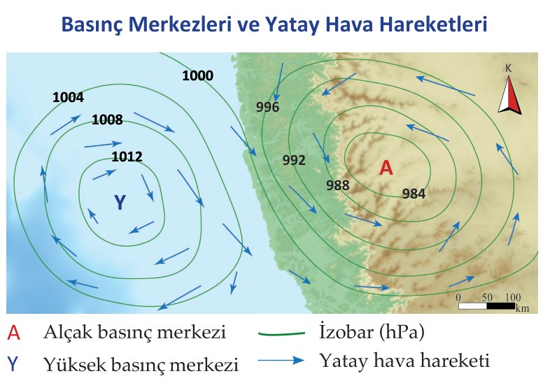
İzobar: eş basınç eğrileri
BASINÇ
Aynı basınç değerine sahip noktaların birleştirilmesiyle oluşturulan eğrilere izobar (eş basınç) adı verilir.
İzobar eğrileri, iç içe kapalı eğriler oluşturuyorsa basınç değerlerine göre yüksek basınç (antisiklon) veya alçak basınç (siklon) merkezi olarak adlandırılır.
Haritayı oku
1. Y ve A merkezlerinde değerler merkeze doğru nasıl değişiyor?
2. Oklar merkeze mi gidiyor, merkezden mi çıkıyor?
Harita 3.5: Kuzey yarım kürede alçak ve yüksek basınç merkezlerinin izobarları ve yatay hava hareketi (kitap s. 106)
9. Sınıf Coğrafya · 3. Ünite (A): Hava Olayları ve İklim Sistemi
Kitap s. 106
183 / 268
Notes:
AMAÇ: İzobar kavramını ve basınç merkezlerinin harita üzerinde nasıl gösterildiğini öğretmek.
NASIL: Harita 3.5'i yansıtın; önce lejantı okutun (A, Y, izobar, ok). İki soruyu sırayla sorun; harita okuyucular değerleri sesli okusun. Okların yönü ile 'yatay hava hareketi' kavramını bağlayın (Görsel 3.19'da tekrar karşılaşacağız).
BEKLENEN CEVAP: Y merkezinde değerler dıştan içe 1004 → 1008 → 1012: merkeze doğru ARTAR, oklar merkezden çevreye. A merkezinde 1000 → 996 → 992 → 988 → 984: merkeze doğru AZALIR, oklar çevreden merkeze. Hava yüksek basınçtan alçak basınca doğru hareket eder.
KAYNAK: Kitap s. 106 metni ve Harita 3.5 (Kuzey yarım kürede alçak ve yüksek basınç merkezlerine ait izobarlar ve yatay hava hareketi).

Slide 6
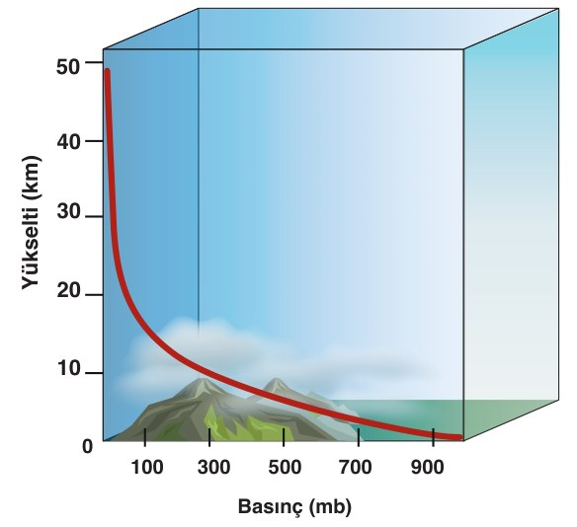
Basıncı ne değiştirir? (1) Yer çekimi ve yükselti
BASINÇ
1 · Yer çekimi
• Dünya’nın geoit şekli nedeniyle yer çekimi Ekvator’dan kutuplara doğru artar.
• Buna bağlı olarak Ekvator’dan kutuplara doğru hava basıncı artar.
2 · Yükselti
• Atmosferdeki gazların yoğunluğu, yer çekiminin de etkisiyle yerden yükseldikçe azalır.
• Bu nedenle yükselti arttıkça basınç azalır.
Grafik 3.2: Yükselti-basınç ilişkisi (kitap s. 106)
9. Sınıf Coğrafya · 3. Ünite (A): Hava Olayları ve İklim Sistemi
Kitap s. 106
184 / 268
Notes:
AMAÇ: Basıncın dağılışını etkileyen ilk iki faktörü (yer çekimi, yükselti) açıklamak.
NASIL: Kartları okutun. Grafik 3.2'de eğriyi parmakla izletin: 'Yükseldikçe basınç nasıl değişiyor?' Sonra günlük hayattan sorun: 'Uçak havalanırken ya da yüksek bir dağa çıkarken kulağımız neden tıkanır?' Geoit şekli 11. haftada öğrenildi (Dünya kutuplardan basık, Ekvator'dan şişkin).
BEKLENEN CEVAP: Grafik: yükseldikçe basınç azalır (eğri sola, düşük değerlere kayar). Kulak: yükseltiye bağlı basınç değişimi kulak çınlamasına, ani düşüş ve yükselmeler bazı kişilerde baş ağrısına neden olabilir (kitap s. 79).
KAYNAK: Kitap s. 106 (Yer Çekimi, Yükselti, Grafik 3.2); s. 79 (basıncın insana etkisi); geoit s. 94.

Slide 7
Basıncı ne değiştirir? (2) Sıcaklık ve dönme hareketi
BASINÇ
3 · Sıcaklık → termik basınç
4 · Dönme hareketi → dinamik basınç
AB
YB
30° enlemleri
hava kütleleri yığılır, alçalır
DYB
ısınan yer
soğuyan yer
Hava ısındıkça genleşir, hafifler ve yükselir. Böylece basınç azalır.
Soğumanın etkisiyle havanın yoğunluğu artar ve hava alçalır. Bunun sonucunda basınç artar.
60° enlemleri
farklı hava kütleleri karşılaşır, hava yükselir
DAB
Buna göre 30° enlemlerinde oluşan yüksek basınç alanları ile 60° enlemleri çevresinde oluşan alçak basınç alanları dinamik kökenlidir.
Isınma veya soğuma etkisiyle oluşan basınç merkezlerine termik basınç merkezi denir.
9. Sınıf Coğrafya · 3. Ünite (A): Hava Olayları ve İklim Sistemi
Kitap s. 106-107
185 / 268
Notes:
AMAÇ: Termik ve dinamik basınç merkezlerinin oluşumunu ayırt ettirmek.
NASIL: Soldaki çizimi okutun: ısınan hava yükselir (alçak basınç), soğuyan hava alçalır (yüksek basınç); ikisi de 'termik'tir, çünkü nedeni ısınma-soğumadır. Sağda dönme hareketinin etkisini akışla gösterin: 30°'de yığılma → alçalma → yüksek basınç; 60°'de karşılaşma → yükselme → alçak basınç. Bunlar 'dinamik'tir. Sorun: 'Ekvator'daki alçak basınç termik mi, dinamik mi?'
BEKLENEN CEVAP: Termik: Ekvator'da sürekli alçak basınç ve kutuplarda sürekli yüksek basınç termik nedenlere bağlıdır (s. 106).
KAYNAK: Kitap s. 106 (3. Sıcaklık) ve s. 107 (4. Dünya'nın Dönme Hareketi).

Slide 8
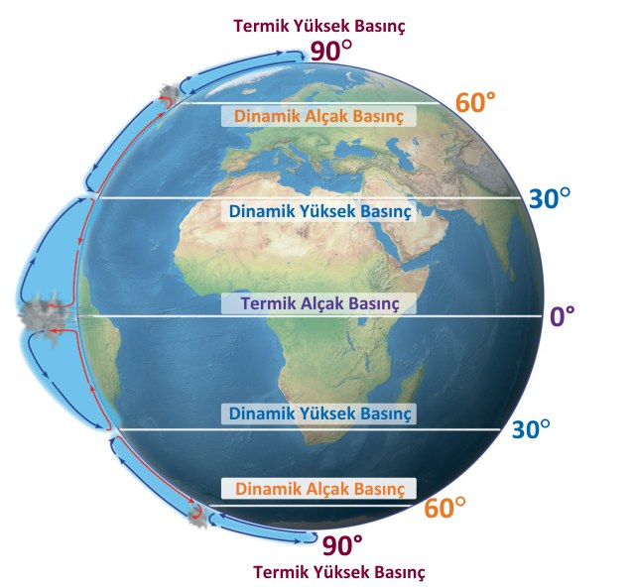
Basınç kuşakları: şemayı tamamla
DEFTERİNE ÇİZ
90° K
…… · …… basınç
yağışlı / kurak?
60° K
…… · …… basınç
yağışlı / kurak?
30° K
…… · …… basınç
yağışlı / kurak?
0°
…… · …… basınç
yağışlı / kurak?
30° G
…… · …… basınç
yağışlı / kurak?
60° G
…… · …… basınç
yağışlı / kurak?
90° G
…… · …… basınç
yağışlı / kurak?
Görsel 3.18: Dünya'daki sürekli termik ve dinamik basınç kuşakları (kitap s. 107)
9. Sınıf Coğrafya · 3. Ünite (A): Hava Olayları ve İklim Sistemi
Kitap s. 107
186 / 268
Notes:
AMAÇ: Dünya'daki sürekli basınç kuşaklarını kökeni (termik/dinamik) ve iklim koşuluyla şemalaştırmak (ders planı: kuşak şeması deftere).
NASIL: Görsel 3.18'e bakarak defterlerine yedi satırlık şemayı çizdirin: her enleme kuşağın kısaltmasını, kökenini ve 'yağışlı/kurak' etiketini yazsınlar (3 dk). Tahtada da aynı şemayı kurun; 3. aşamada üzerine rüzgâr oklarını ekleyeceğiz.
BEKLENEN CEVAP: 90° TYB kurak · 60° DAB yağışlı · 30° DYB kurak · 0° TAB yağışlı (güney yarım kürede aynı sıra). Kitaptaki açıklamalar: 0° TAB 'Alçak basınç etkisindedir. Yükselici hava hareketi nedeniyle yağışlı iklim koşulları yaşanır.' · 30° DYB 'Yüksek basınç etkisindedir. Alçalıcı hava hareketi nedeniyle kurak iklim koşulları yaşanır.' · 60° DAB 'Alçak basınç etkisindedir. Yağışlı iklim koşulları yaşanır.' · 90° TYB 'Yüksek basınç etkisindedir. Alçalıcı hava hareketleri nedeniyle kurak iklim koşulları yaşanır.'
KAYNAK: Kitap s. 107 Görsel 3.18 ve yanındaki kuşak açıklamaları.

Slide 9
Basınç kuşakları — cevap
ÖRNEK CEVAP
90° K
TYB · termik yüksek basınç
kurak
60° K
DAB · dinamik alçak basınç
yağışlı
30° K
DYB · dinamik yüksek basınç
kurak
0°
TAB · termik alçak basınç
yağışlı
30° G
DYB · dinamik yüksek basınç
kurak
60° G
DAB · dinamik alçak basınç
yağışlı
90° G
TYB · termik yüksek basınç
kurak
Görsel 3.18: Dünya'daki sürekli termik ve dinamik basınç kuşakları (kitap s. 107)
9. Sınıf Coğrafya · 3. Ünite (A): Hava Olayları ve İklim Sistemi
Kitap s. 107
187 / 268
Notes:
AMAÇ: Dünya'daki sürekli basınç kuşaklarını kökeni (termik/dinamik) ve iklim koşuluyla şemalaştırmak (ders planı: kuşak şeması deftere).
NASIL: Şemayı defterlerle karşılaştırın. Kural: alçak basınçta hava yükselir → bulut, yağış (yağışlı); yüksek basınçta hava alçalır → bulut oluşmaz (kurak). Kuşaklar iki yarım kürede simetriktir.
BEKLENEN CEVAP: 90° TYB kurak · 60° DAB yağışlı · 30° DYB kurak · 0° TAB yağışlı (güney yarım kürede aynı sıra). Kitaptaki açıklamalar: 0° TAB 'Alçak basınç etkisindedir. Yükselici hava hareketi nedeniyle yağışlı iklim koşulları yaşanır.' · 30° DYB 'Yüksek basınç etkisindedir. Alçalıcı hava hareketi nedeniyle kurak iklim koşulları yaşanır.' · 60° DAB 'Alçak basınç etkisindedir. Yağışlı iklim koşulları yaşanır.' · 90° TYB 'Yüksek basınç etkisindedir. Alçalıcı hava hareketleri nedeniyle kurak iklim koşulları yaşanır.'
KAYNAK: Kitap s. 107 Görsel 3.18 ve yanındaki kuşak açıklamaları.

Slide 10
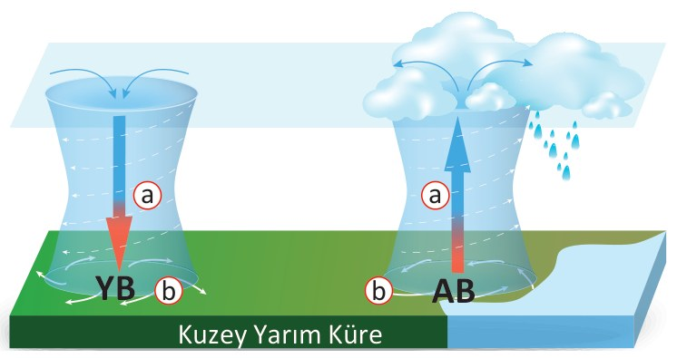
Alçak ve yüksek basınç merkezleri
BASINÇ
ALÇAK BASINÇ MERKEZİ (AB)
• Yatay yönlü hava hareketi çevreden merkeze doğrudur.
• Dikey yönlü hava hareketi yükselicidir.
• Alçak basınç merkezlerinde yükselici hava hareketleri, bulut gelişimi ve yağış oluşumu üzerinde etkili olduğundan bu bölgelerde genellikle bulutlu ve yağışlı hava koşulları görülür.
Görsel 3.19: YB ve AB; a dikey, b yatay hava hareketi (kitap s. 107)
YÜKSEK BASINÇ MERKEZİ (YB)
Kısaca
• AB: hava yükselir → soğur → bulut → yağış
• YB: hava alçalır → bulut oluşmaz → açık hava
• Yatay yönlü hava hareketi merkezden çevreye doğrudur.
• Dikey yönlü hava hareketi alçalıcıdır.
• Yüksek basınç merkezlerinde alçalıcı hava hareketleri, bulut ve yağış oluşumunu engellediğinden bu bölgelerde genellikle güneşli (açık, bulutsuz) hava koşulları görülür.
9. Sınıf Coğrafya · 3. Ünite (A): Hava Olayları ve İklim Sistemi
Kitap s. 107
188 / 268
Notes:
AMAÇ: Alçak ve yüksek basınç merkezlerinde yatay ve dikey hava hareketini, hava koşuluyla ilişkilendirmek.
NASIL: Görsel 3.19'da önce YB'yi, sonra AB'yi okutun: a okları (dikey), b okları (yatay). 'Bulut neden AB'nin üstünde?' sorusunu sorun. Kartları iki öğrenciye okutun.
BEKLENEN CEVAP: AB'de hava yükselir, yükselen hava soğur, nem yoğuşur → bulut ve yağış. YB'de hava alçalır, bulut ve yağış oluşumu engellenir → açık hava.
KAYNAK: Kitap s. 107 (Alçak ve yüksek basınç merkezlerinin özellikleri, Görsel 3.19).

Slide 11
Bilgimizi Yoklayalım
YOKLAMA 14
Alçak basınç merkezleriyle ilgili aşağıdakilerden hangisi doğrudur?
A
Dikey hava hareketi alçalıcıdır.
B
Yatay hava hareketi merkezden çevreye doğrudur.
C
Genellikle bulutlu ve yağışlı hava koşulları görülür.
D
Basınç değerleri merkezden çevreye doğru azalır.
E
Genellikle güneşli, açık hava koşulları görülür.
9. Sınıf Coğrafya · 3. Ünite (A): Hava Olayları ve İklim Sistemi
Kitap s. 106-107
189 / 268
Notes:
AMAÇ: Ara yoklama (parmakla A-E ya da mini kâğıt).
NASIL: 20 saniye düşünme süresi verin; parmakla gösterim isteyin, sonra cevap slaytı.
KAYNAK: Kitap s. 106-107.

Slide 12
Bilgimizi Yoklayalım — Cevap
YOKLAMA 14
Alçak basınç merkezleriyle ilgili aşağıdakilerden hangisi doğrudur?
A
Dikey hava hareketi alçalıcıdır.
B
Yatay hava hareketi merkezden çevreye doğrudur.
C
Genellikle bulutlu ve yağışlı hava koşulları görülür.
D
Basınç değerleri merkezden çevreye doğru azalır.
E
Genellikle güneşli, açık hava koşulları görülür.
AB'de hava yükselir; yükselici hava bulut ve yağış oluşumunda etkilidir (s. 107). A, B ve E yüksek basıncın özelliğidir; AB'de değerler merkeze doğru azalır (Harita 3.5).
9. Sınıf Coğrafya · 3. Ünite (A): Hava Olayları ve İklim Sistemi
Kitap s. 106-107
190 / 268
Notes:
AMAÇ: Doğru seçeneği gerekçesiyle göstermek.
NASIL: Yanlış seçeneklerin hangi basınç merkezine ait olduğunu sorun.
BEKLENEN CEVAP: C. A, B, E yüksek basıncın özellikleridir; D ters: AB'de basınç çevreden merkeze doğru azalır, yani merkezden çevreye doğru artar.
KAYNAK: Kitap s. 107 (özellikler), s. 106 Harita 3.5.

Slide 13
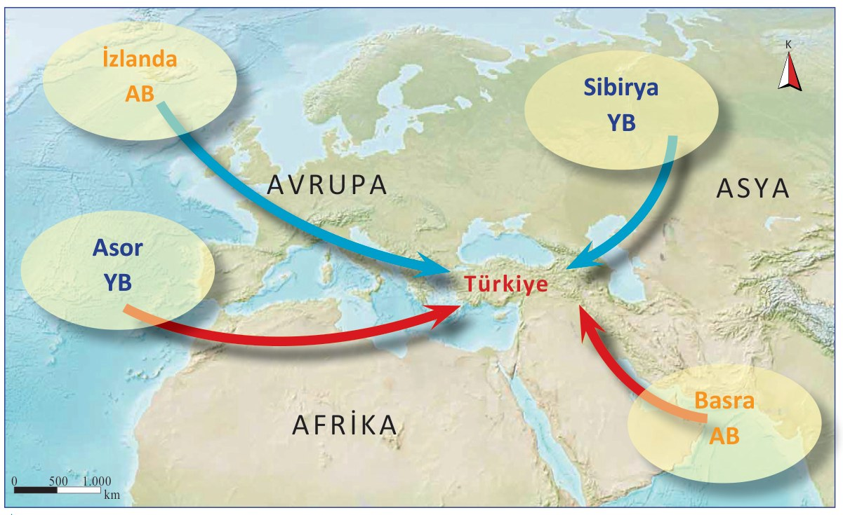
Türkiye'yi etkileyen dört basınç merkezi
TÜRKİYE
Kuzey yarım kürenin orta kuşağında yer alan Türkiye’nin iklimi üzerinde etrafındaki basınç merkezlerinin etkileri görülür.
İzlanda · dinamik alçak basınç
Sibirya · termik yüksek basınç
Asor · dinamik yüksek basınç
Basra · termik alçak basınç
Harita 3.6: Türkiye’nin iklimini etkileyen basınç merkezleri (kitap s. 109)
…İzlanda dinamik alçak basınç, Sibirya termik yüksek basınç, Asor dinamik yüksek basınç ve Basra termik alçak basınç merkezlerinden etkilenmektedir.
9. Sınıf Coğrafya · 3. Ünite (A): Hava Olayları ve İklim Sistemi
Kitap s. 109
191 / 268
Notes:
AMAÇ: Türkiye'nin iklimini etkileyen dört basınç merkezini konum, köken ve etki yönüyle tanıtmak.
SÜRE: Türkiye'yi etkileyen basınç merkezleri: 9 dk.
NASIL: Haritayı yansıtın; harita okuyuculara dört merkezi dünya duvar haritasında da göstertin. Okların hangi yönden Türkiye'ye ulaştığını sorun. Renk ipucu: kitapta AB kırmızı, YB mavi çizilir; köken (termik/dinamik) adın içinde söylenir.
BEKLENEN CEVAP: İzlanda AB: kuzeybatıdan · Sibirya YB: kuzeydoğudan · Asor YB: batıdan · Basra AB: güneydoğudan.
KAYNAK: Kitap s. 109, Harita 3.6.
NOT: Kitap metni bu haritaya '(Harita 3.5)' diye atıf yapar; haritanın künyesi Harita 3.6'dır (yeni baskıda numaralar kaymış). Öğrencilere künyedeki numarayı kullandırın.

Slide 14
Eşleştir: basınç merkezi ve Türkiye'ye etkisi
EŞLEŞTİR
İzlanda
dinamik alçak basınç
Yazın Türkiye'ye doğru genişlediğinde sıcak, yağışsız ve bunaltıcı günler yaşanır.
1
a
Sibirya
termik yüksek basınç
Kışın batı ve kuzeybatıdan gelen hava kütleleriyle yağış getirir.
2
b
Asor
dinamik yüksek basınç
Kışın etkili olduğu günlerde soğuk ve yağışsız hava getirir.
3
c
Basra
termik alçak basınç
Yazların sıcak ve kurak geçmesinde etkilidir; kışın etkili olduğu günlerde sıcaklığı yükseltir.
4
d
9. Sınıf Coğrafya · 3. Ünite (A): Hava Olayları ve İklim Sistemi
Kitap s. 109
192 / 268
Notes:
AMAÇ: OGM Materyal 136 (Türkiye'yi etkileyen basınç merkezleri) eşleştirmesiyle paralel pekiştirme; ders planındaki 'merkez · tür · mevsim · Türkiye'de etkisi' tablosu.
NASIL: Mini kâğıda '1-?, 2-?, 3-?, 4-?' yazdırın (1 dk); ardından cevap slaytındaki tabloyu defterlerine geçirsinler.
BEKLENEN CEVAP: 1-b · 2-c · 3-d · 4-a
KAYNAK: Kitap s. 109; OGM Materyal 136 (aynı dört eşleşme; OGM metniyle fark yok).

Slide 15
Eşleştir: basınç merkezi ve Türkiye'ye etkisi — cevap
CEVAP
1-b · 2-c · 3-d · 4-a
Merkez | Kökeni · mevsimi | Türkiye'de etkisi (kitap)
1-b · İzlanda | dinamik alçak basınç (AB) · kış | Bu basınç merkezinden Türkiye’ye batı ve kuzeybatı yönlerinden gelen hava kütleleri yağış getirir.
2-c · Sibirya | termik yüksek basınç (YB) · kış | Etkili olduğu günlerde Türkiye üzerine yerleşen hava kütlesi, soğuk ve yağışsız günlerin yaşanmasına neden olur.
3-d · Asor | dinamik yüksek basınç (YB) · yaz (kışın da etkili günler) | Türkiye’de yaz aylarının sıcak ve kurak geçmesi üzerinde etkilidir. Kış aylarında etkili olduğu günlerde hava sıcaklığını yükseltir.
4-a · Basra | termik alçak basınç (AB) · yaz | Yazın … Türkiye’ye doğru genişlediğinde sıcak, yağışsız ve bunaltıcı günler yaşanır.
9. Sınıf Coğrafya · 3. Ünite (A): Hava Olayları ve İklim Sistemi
Kitap s. 109
193 / 268
Notes:
AMAÇ: OGM Materyal 136 (Türkiye'yi etkileyen basınç merkezleri) eşleştirmesiyle paralel pekiştirme; ders planındaki 'merkez · tür · mevsim · Türkiye'de etkisi' tablosu.
NASIL: Tabloyu deftere geçirtin (ders planındaki dört satırlı tablo). Asor ile Basra'nın ikisinin de yaz kuraklığıyla ilgili olduğunu, ama birinin yüksek, öbürünün alçak basınç olduğunu vurgulayın.
BEKLENEN CEVAP: 1-b · 2-c · 3-d · 4-a
KAYNAK: Kitap s. 109; OGM Materyal 136 (aynı dört eşleşme; OGM metniyle fark yok).

Slide 16
Bilgimizi Yoklayalım
YOKLAMA 15
Kış aylarında Türkiye'ye batı ve kuzeybatı yönlerinden yağış getiren hava kütleleri hangi basınç merkezinden gelir?
A
Sibirya termik yüksek basınç
B
İzlanda dinamik alçak basınç
C
Asor dinamik yüksek basınç
D
Basra termik alçak basınç
E
Ekvator termik alçak basınç
9. Sınıf Coğrafya · 3. Ünite (A): Hava Olayları ve İklim Sistemi
Kitap s. 109
194 / 268
Notes:
AMAÇ: Ara yoklama (parmakla A-E).
NASIL: Harita 3.6'yı hatırlatın: hangi ok kuzeybatıdan geliyordu?
KAYNAK: Kitap s. 109.

Slide 17
Bilgimizi Yoklayalım — Cevap
YOKLAMA 15
Kış aylarında Türkiye'ye batı ve kuzeybatı yönlerinden yağış getiren hava kütleleri hangi basınç merkezinden gelir?
A
Sibirya termik yüksek basınç
B
İzlanda dinamik alçak basınç
C
Asor dinamik yüksek basınç
D
Basra termik alçak basınç
E
Ekvator termik alçak basınç
Bu basınç merkezinden Türkiye’ye batı ve kuzeybatı yönlerinden gelen hava kütleleri yağış getirir. (İzlanda dinamik alçak basınç merkezi)
9. Sınıf Coğrafya · 3. Ünite (A): Hava Olayları ve İklim Sistemi
Kitap s. 109
195 / 268
Notes:
AMAÇ: Doğru seçeneği gerekçesiyle göstermek.
NASIL: Sibirya'nın kışın soğuk ve yağışsız, Asor ve Basra'nın yazın kurak koşullarla ilgili olduğunu hatırlatın. Ekvator'daki alçak basınç Türkiye'yi doğrudan etkileyen dört merkez arasında yoktur.
BEKLENEN CEVAP: B — İzlanda dinamik alçak basınç merkezi.
KAYNAK: Kitap s. 109.

Slide 18
Rüzgâr: hızı, yönü, esme sıklığı
RÜZGÂR
Rüzgârlar; estiği yere sıcak, soğuk, nemli veya kuru hava kütlelerini getirerek hava durumu ve iklim üzerinde rol oynar.
HIZI (şiddeti)
YÖNÜ
ESME SIKLIĞI (frekansı)
• Basınç farkı arttıkça rüzgâr hızlanır.
• Basınç merkezleri birbirinden uzaklaştıkça yavaşlar.
• Düz yerde hızlı; dağlık, engebeli, kentsel ve ormanlık alanda sürtünme nedeniyle yavaş eser.
• Yüksek basınçtan alçak basınca doğru eser.
• Dünya’nın kendi ekseni etrafındaki dönüşü nedeniyle rüzgârlar kuzey yarım kürede sağa, güney yarım kürede sola sapar.
• Dağların ve vadilerin uzanışına uyar.
• Rüzgârın esme sıklığı, rüzgârın bir yöne ait esme sayısıdır.
• Rüzgârın yıl içinde en sık estiği yöne hâkim rüzgâr yönü denir.
Düşün: Rüzgâr nerede daha hızlı eser: geniş bir ovada mı, binaların sık olduğu şehir merkezinde mi?
9. Sınıf Coğrafya · 3. Ünite (A): Hava Olayları ve İklim Sistemi
Kitap s. 109-110
196 / 268
Notes:
AMAÇ: Rüzgârın etkilerinin hızına, yönüne ve esme sıklığına bağlı olduğunu göstermek.
SÜRE: Rüzgârın hızı-yönü, sürekli rüzgârlar ve zincir: 12 dk (bu aşamanın sonunda 40. dk).
NASIL: Üst cümleyi okutun. Kartları hızlıca geçin; 'yön' kartındaki sapmayı yer kürede gösterin (kuzey yarım kürede rüzgâr sağa, güney yarım kürede sola sapar). Alttaki soruyu isim kartıyla sorun.
BEKLENEN CEVAP: Geniş ovada daha hızlı eser: düz yerde sürtünme azdır. Binaların sık olduğu şehir merkezinde sürtünme rüzgârın hızını azaltır (s. 110).
KAYNAK: Kitap s. 109 (3. Rüzgârlar) ve s. 110 (Rüzgârın Hızı, Yönü, Esme Sıklığı). Rüzgârın tanımı ve ölçülmesi 9. haftada (s. 79) işlendi.

Slide 19
Rüzgâr çeşitleri
RÜZGÂR
…Basınç merkezlerinin yönü ve genel atmosfer dolaşımı sonucunda ortaya çıkan rüzgârlar; sürekli, tropikal, mevsimlik (devirli) ve yerel rüzgârlar olmak üzere dört grupta incelenebilir.
Sürekli
Tropikal
Mevsimlik (devirli)
Yerel
Sürekli basınç merkezleri arasında yıl boyunca esen rüzgârlardır.
Tropikal rüzgârlar, sıcak kuşakta okyanuslar üzerinde oluşur.
Mevsimlik rüzgârlar, karalar ile okyanuslar arasındaki sıcaklık ve basınç farkı nedeniyle oluşur.
Yerel ölçekteki basınç farkları sonucunda oluşan, etki alanı dar ve kısa süreli rüzgârlardır.
Yeryüzünde rüzgâr oluşumu ve çeşitleri üzerinde basınç farkları, koriolis kuvveti, merkezkaç etkisi ve sürtünme kuvveti etkilidir.
9. Sınıf Coğrafya · 3. Ünite (A): Hava Olayları ve İklim Sistemi
Kitap s. 111-113
197 / 268
Notes:
AMAÇ: Rüzgârları dört grupta sınıflandırmak (Şema 3.2) ve her grubun oluşum nedenini bir cümleyle vermek.
NASIL: Dört kartı soldan sağa okutun: 'Hangisi yıl boyu aynı yönde eser? Hangisi mevsime göre yön değiştirir? Hangisi gün içinde değişir?' Bugün dördünü de işleyeceğiz; sürekli rüzgârlar şimdi, diğerleri ikinci ders saatinde.
BEKLENEN CEVAP: Yıl boyu: sürekli rüzgârlar · mevsime göre yön değiştiren: mevsimlik (muson) · gün içinde yön değiştiren: meltemler (yerel rüzgârlar).
KAYNAK: Kitap s. 111 (Şema 3.2: Rüzgâr çeşitleri), s. 112-113 tanımlar.

Slide 20
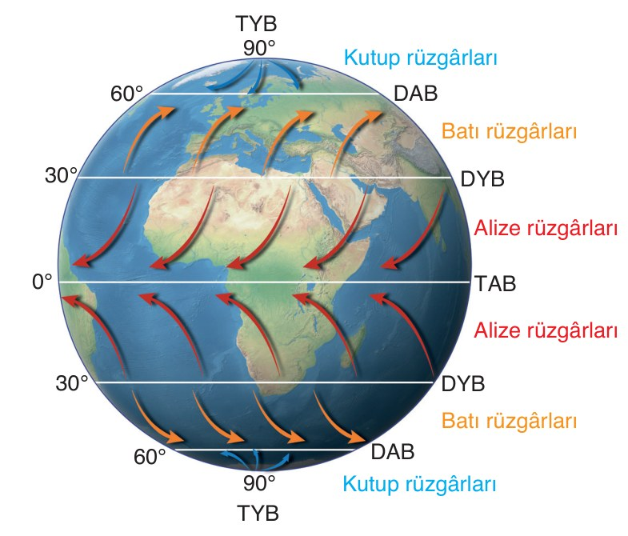
Sürekli rüzgârlar
RÜZGÂR
Sürekli rüzgârlar; Dünya’nın kendi ekseni etrafındaki dönüşü nedeniyle kuzey yarım kürede sağa, güney yarım kürede sola sapar ve hep aynı yöne doğru eser.
Alize rüzgârları
30° DYB → 0° TAB · doğu kıyılarına bol yağış · Ekvator'da yükselen kol yaklaşık 3.000 m'de geri döner: ters alizeler
Batı rüzgârları
30° DYB → 60° DAB · batıdan doğuya · kıtaların batı kıyılarına bol yağış
Kutup rüzgârları
90° TYB → 60° DAB · soğuk rüzgârlar
Görsel 3.20: Sürekli rüzgârlar (kitap s. 111)
9. Sınıf Coğrafya · 3. Ünite (A): Hava Olayları ve İklim Sistemi
Kitap s. 111
198 / 268
Notes:
AMAÇ: Üç sürekli rüzgârı hangi basınç kuşağından hangisine estikleri ve yağış etkileriyle öğretmek.
NASIL: Görsel 3.20'de kuşak etiketlerini (TYB, DAB, DYB, TAB) gösterip her rüzgârı kuşaktan kuşağa parmakla izletin. Sapmayı vurgulayın: kuzey yarım kürede oklar sağa, güney yarım kürede sola kıvrılır. Yer kürede alizelerin 'doğu kıyıları', batı rüzgârlarının 'batı kıyıları'na yağış bıraktığını gösterin.
BEKLENEN CEVAP: Alizeler: 30° DYB → 0° TAB · batı rüzgârları: 30° DYB → 60° DAB · kutup rüzgârları: 90° TYB → 60° DAB.
KAYNAK: Kitap s. 111 (1. Sürekli Rüzgârlar, Görsel 3.20).

Slide 21
Kuşak şemasına rüzgârları ekle
DEFTERİNE ÇİZ
Görev
1. Kuşaklar arasındaki altı boşluğa rüzgârın adını ve okunu çiz.
2. Ok hangi kuşaktan çıkıyor, hangisine gidiyor? Sağa mı, sola mı sapıyor?
90° K
TYB
kurak
…… rüzgârları · ok
60° K
DAB
yağışlı
…… rüzgârları · ok
30° K
DYB
kurak
…… rüzgârları · ok
0°
TAB
yağışlı
Zinciri kendi cümlenle yaz
sıcaklık farkı → basınç farkı → rüzgâr
İpucu: Ekvator'da hava ısınıyor; 30° enlemlerinde hava yığılıp alçalıyor. Hava nereye doğru hareket eder?
…… rüzgârları · ok
30° G
DYB
kurak
…… rüzgârları · ok
60° G
DAB
yağışlı
…… rüzgârları · ok
90° G
TYB
kurak
9. Sınıf Coğrafya · 3. Ünite (A): Hava Olayları ve İklim Sistemi
Kitap s. 107, 111
199 / 268
Notes:
AMAÇ: Basınç kuşakları şemasına sürekli rüzgârların oklarını ekleterek sıcaklık → basınç → rüzgâr zincirini kurdurmak (süreç bileşeni b).
NASIL: Defterdeki kuşak şemasına altı ok çizdirin (her kuşak arasına bir rüzgâr); okun hangi kuşaktan çıkıp hangisine gittiğine ve sağa/sola sapmasına dikkat. Sonra zincir cümlesini kendi kelimeleriyle yazsınlar (2 dk).
BEKLENEN CEVAP: Oklar: 90°→60° kutup · 30°→60° batı · 30°→0° alize (iki yarım kürede). Zincir: Ekvator'da ısınan hava yükselir (termik alçak basınç), 30° enlemlerinde hava yığılıp alçalır (dinamik yüksek basınç); hava yüksek basınçtan alçak basınca doğru hareket eder: alizeler DYB'den TAB'a eser. Yani sıcaklık farkı → basınç farkı → rüzgâr.
KAYNAK: Kitap s. 106-107 (basınç ve kuşaklar), s. 111 (sürekli rüzgârlar); s. 79 (rüzgâr: basınç farkından kaynaklanan yatay hava hareketi).

Slide 22
Kuşak şemasına rüzgârları ekle — cevap
ÖRNEK CEVAP
90° K
TYB
kurak
Zincir — örnek cümle
Ekvator'da ısınan hava yükselir: termik alçak basınç (TAB).
30° enlemlerinde hava yığılıp alçalır: dinamik yüksek basınç (DYB).
Hava yüksek basınçtan alçak basınca hareket eder: alizeler DYB'den TAB'a eser.
Sıcaklık farkı → basınç farkı → rüzgâr.
Kutup rüzgârları
60° K
DAB
yağışlı
Batı rüzgârları
30° K
DYB
kurak
Alize rüzgârları
0°
TAB
yağışlı
Alize rüzgârları
30° G
DYB
kurak
Batı rüzgârları
60° G
DAB
yağışlı
Kutup rüzgârları
90° G
TYB
kurak
9. Sınıf Coğrafya · 3. Ünite (A): Hava Olayları ve İklim Sistemi
Kitap s. 107, 111
200 / 268
Notes:
AMAÇ: Basınç kuşakları şemasına sürekli rüzgârların oklarını ekleterek sıcaklık → basınç → rüzgâr zincirini kurdurmak (süreç bileşeni b).
NASIL: Okları karşılaştırın: kuzey yarım kürede alize güneybatıya, batı rüzgârı kuzeydoğuya doğru sapar; güney yarım kürede sapma sola. İki öğrenciye zincir cümlesini okutun; örnek cümleyle karşılaştırın.
BEKLENEN CEVAP: Oklar: 90°→60° kutup · 30°→60° batı · 30°→0° alize (iki yarım kürede). Zincir: Ekvator'da ısınan hava yükselir (termik alçak basınç), 30° enlemlerinde hava yığılıp alçalır (dinamik yüksek basınç); hava yüksek basınçtan alçak basınca doğru hareket eder: alizeler DYB'den TAB'a eser. Yani sıcaklık farkı → basınç farkı → rüzgâr.
KAYNAK: Kitap s. 106-107 (basınç ve kuşaklar), s. 111 (sürekli rüzgârlar); s. 79 (rüzgâr: basınç farkından kaynaklanan yatay hava hareketi).

Slide 23
Gruplara geçiş: görevlerimiz
8 GRUP
SÖZCÜ
YAZICI
ZAMAN VE MALZEME
HARİTA / VERİ OKUYUCU
EDİTÖR
Grubun cevabını sınıfla paylaşır.
Ortak cevabı yazar, çizimi yapar.
Süreyi izler, 2 dk kala uyarır; malzemeyi alır, teslim eder.
Haritayı, tabloyu ve grafiği okur, gösterir.
5 kişilik grupta yazımı ve doğruluğu denetler.
Her gruba bir rüzgâr kartı · kitap s. 112-114
• Grupta “30 cm sesi” · söz hakkı isim kartıyla · farklı görüşlere saygı
9. Sınıf Coğrafya · 3. Ünite (A): Hava Olayları ve İklim Sistemi
201 / 268
Notes:
AMAÇ: Grup çalışmasına geçiş: rolleri ve kuralları hatırlatmak.
SÜRE: Geçiş: 2 dk (40. dakikadan sonra; ayağa kalkma molası).
NASIL: Ayağa kalkma molası; sıralar 4'lü adalara çevrilir, malzeme sorumluları grup zarflarını alır. Roller her hafta döner; 4 kişilik grupta ilk dört rol, 5 kişilikte editör de vardır. Malzeme sorumluları rüzgâr kartını (gruba bir yerel rüzgâr), s. 108 haritalarının kopyasını ve mini tahtayı alır.
KAYNAK: Ders planı (34 kişilik sınıf için grup düzeni: 6 × 4 + 2 × 5; sınıf mevcuduna göre uyarlanır).

Slide 24
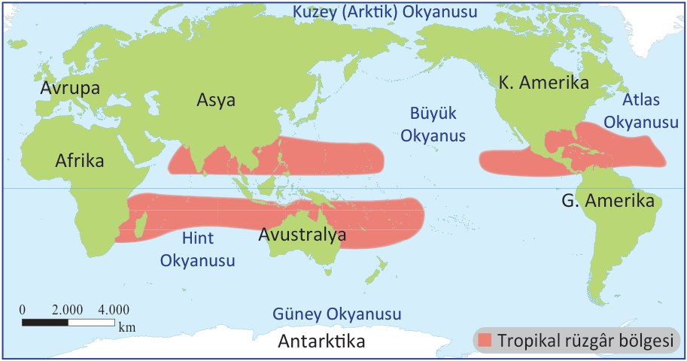
Tropikal rüzgârlar
RÜZGÂR
hurricane (harikeyn)
Tropikal rüzgârlar, sıcak kuşakta okyanuslar üzerinde oluşur.
tayfun
Bol yağış getiren, hortum ve kasırgaya dönüşen bu rüzgârlar etkili olduğu kıyılarda afet yaşanmasına neden olabilmektedir.
willy willy (vili vili)
Harita 3.7: Tropikal rüzgârların etkili olduğu alanlar (kitap s. 112)
Tropikal rüzgârlara Asya‘nın doğusunda tayfun, Meksika Körfezi kıyılarında hurricane (harikeyn) … Avustralya’da willy willy (vili vili) isimleri verilmiştir.
9. Sınıf Coğrafya · 3. Ünite (A): Hava Olayları ve İklim Sistemi
Kitap s. 112
202 / 268
Notes:
AMAÇ: Tropikal rüzgârların oluştuğu yeri, etkisini ve bölgesel adlarını vermek.
SÜRE: Tropikal ve mevsimlik rüzgârlar: 8 dk (gruplar yerinde dinler).
NASIL: Harita 3.7'de kırmızı alanların hangi enlemlerde, kara mı deniz mi üzerinde olduğunu sorun. Üç adı harita üzerindeki etiketlerle eşleştirin.
BEKLENEN CEVAP: Dönencelerin çevresinde, sıcak okyanuslar üzerinde; etkili oldukları kıyılarda bol yağış, hortum ve kasırga ile afete yol açabilirler.
KAYNAK: Kitap s. 112 (2. Tropikal Rüzgârlar, Harita 3.7).
NOT: BİLİMSEL DÜZELTME: Kitap tropikal rüzgâr adlarını sayarken 'ABD'de tornado' da der. Tornado tropikal siklon değildir: karada, gök gürültülü fırtına bulutuna bağlı oluşan, çapı birkaç yüz metreyi geçmeyen hortumdur; tropikal rüzgârlar (tropikal siklonlar) ise okyanus üzerinde oluşan, yüzlerce kilometre çaplı sistemlerdir. Bu yüzden slaytta adlar tayfun, hurricane (harikeyn) ve willy willy olarak verildi, kitap cümlesi '…' ile kısaltıldı. Öğrenci kitapta 'tornado'yu görürse bu farkı söyleyin. OGM: 133 numaralı uygulama da tornadoyu tropikal grupta sayar; sunumda alınmadı. Kitap bu haritaya '(Harita 3.6)' diye atıf yapar; künyesi Harita 3.7'dir.

Slide 25
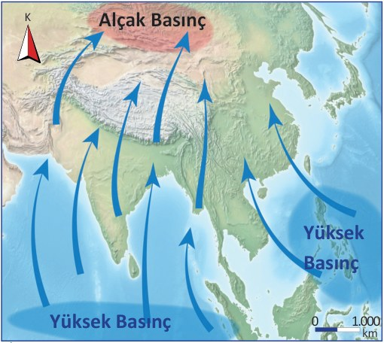
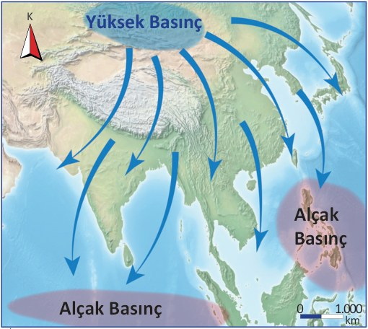
Muson rüzgârları: yaz ve kış
RÜZGÂR
Mevsimlik rüzgârlar, karalar ile okyanuslar arasındaki sıcaklık ve basınç farkı nedeniyle oluşur.
Muson rüzgârları olarak adlandırılan mevsimlik rüzgârlar; Güney ve Güneydoğu Asya, Avustralya, Meksika Körfezi ve Afrika’da Gine Körfezi kıyılarında etkili olur.
Yaz musonu (Harita 3.8)
Kış musonu (Harita 3.9)
• Asya sıcak → alçak basınç; okyanus → yüksek basınç
• Denizden karaya eser · bol yağış
• Asya çok soğuk → yüksek basınç; okyanus → alçak basınç
• Karadan denize eser · soğuk ve kuru
9. Sınıf Coğrafya · 3. Ünite (A): Hava Olayları ve İklim Sistemi
Kitap s. 112
203 / 268
Notes:
AMAÇ: Mevsimlik (muson) rüzgârlarının oluşumunu kara-deniz sıcaklık ve basınç farkıyla açıklamak.
NASIL: İki haritayı karşılaştırın: 'Yaz haritasında alçak basınç nerede, yüksek basınç nerede? Oklar nereye gidiyor? Kış haritasında ne değişmiş?' Sonra kartları okutun. Bağ kurun: meltemlerle aynı mantık, ama mevsimlik ve kıta ölçeğinde.
BEKLENEN CEVAP: Yaz: Asya üzerinde alçak, okyanuslarda yüksek basınç; oklar denizden karaya. Kış: Asya üzerinde yüksek, okyanuslarda alçak basınç; oklar karadan denize.
KAYNAK: Kitap s. 112 (3. Mevsimlik (Devirli) Rüzgârlar, Harita 3.8 ve 3.9).
NOT: Kitap metni yaz musonu için '(Harita 3.7)', kış musonu için '(Harita 3.8)' der; künyeler Harita 3.8 ve Harita 3.9'dur (yeni baskıda numaralar kaymış).

Slide 26
Yaz musonu mu, kış musonu mu? Üç kelimeyle
8 GRUP · 2 dk
YAZ MUSONU
KIŞ MUSONU
1. ……………
1. ……………
2. ……………
2. ……………
3. ……………
3. ……………
İpucu
• Nereden nereye eser? · Nemli mi, kuru mu? · Yağış getirir mi?
9. Sınıf Coğrafya · 3. Ünite (A): Hava Olayları ve İklim Sistemi
Kitap s. 112
204 / 268
Notes:
AMAÇ: Ders planındaki grup görevi: yaz ve kış musonu farkını üç kelimeyle özetlemek.
NASIL: Her grup üç kelimeyi mini tahtaya yazar ve kaldırır (1,5 dk); iki grubun özetini okuyun.
BEKLENEN CEVAP: Yaz musonu: denizden karaya · nemli · bol yağış. Kış musonu: karadan denize · soğuk · kuru.
KAYNAK: Kitap s. 112.

Slide 27
Yaz musonu mu, kış musonu mu? Üç kelimeyle — örnek cevap
ÖRNEK CEVAP
YAZ MUSONU
KIŞ MUSONU
denizden karaya
karadan denize
nemli
soğuk
bol yağış
kuru
Bu dönemde denizden karaya doğru esen ve yaz musonu olarak adlandırılan rüzgârlar karalar üzerine bol yağış bırakır. Karadan denizlere doğru esen soğuk ve kuru rüzgârlar kış musonu olarak adlandırılır.
9. Sınıf Coğrafya · 3. Ünite (A): Hava Olayları ve İklim Sistemi
Kitap s. 112
205 / 268
Notes:
AMAÇ: Ders planındaki grup görevi: yaz ve kış musonu farkını üç kelimeyle özetlemek.
NASIL: Grupların kelimelerini örnekle karşılaştırın; 'nereden nereye · nem · yağış' üçlüsünü taşıyan her özet doğrudur (ör. 'okyanustan, nemli, yağmurlu').
BEKLENEN CEVAP: Yaz musonu: denizden karaya · nemli · bol yağış. Kış musonu: karadan denize · soğuk · kuru.
KAYNAK: Kitap s. 112.

Slide 28
Bilgimizi Yoklayalım
YOKLAMA 16
Muson rüzgârlarının oluşmasında temel etken aşağıdakilerden hangisidir?
A
Karalar ile okyanuslar arasındaki sıcaklık ve basınç farkı
B
Yer çekiminin Ekvator'dan kutuplara doğru artması
C
Dağ ve vadi arasındaki gece-gündüz sıcaklık farkı
D
60° enlemlerinde farklı hava kütlelerinin karşılaşması
E
Kutuplardaki termik yüksek basınç
9. Sınıf Coğrafya · 3. Ünite (A): Hava Olayları ve İklim Sistemi
Kitap s. 112
206 / 268
Notes:
AMAÇ: Ara yoklama (parmakla A-E).
NASIL: Seçenekleri okutun, 15 saniye düşünme süresi verin.
KAYNAK: Kitap s. 112.

Slide 29
Bilgimizi Yoklayalım — Cevap
YOKLAMA 16
Muson rüzgârlarının oluşmasında temel etken aşağıdakilerden hangisidir?
A
Karalar ile okyanuslar arasındaki sıcaklık ve basınç farkı
B
Yer çekiminin Ekvator'dan kutuplara doğru artması
C
Dağ ve vadi arasındaki gece-gündüz sıcaklık farkı
D
60° enlemlerinde farklı hava kütlelerinin karşılaşması
E
Kutuplardaki termik yüksek basınç
Mevsimlik rüzgârlar, karalar ile okyanuslar arasındaki sıcaklık ve basınç farkı nedeniyle oluşur. Yönleri mevsime göre değişir.
9. Sınıf Coğrafya · 3. Ünite (A): Hava Olayları ve İklim Sistemi
Kitap s. 112
207 / 268
Notes:
AMAÇ: Doğru seçeneği gerekçesiyle göstermek.
NASIL: C'nin meltem, D'nin dinamik alçak basınç, E'nin kutup rüzgârlarıyla ilgili olduğunu sorarak ayırın.
BEKLENEN CEVAP: A.
KAYNAK: Kitap s. 112, 107, 113.

Slide 30
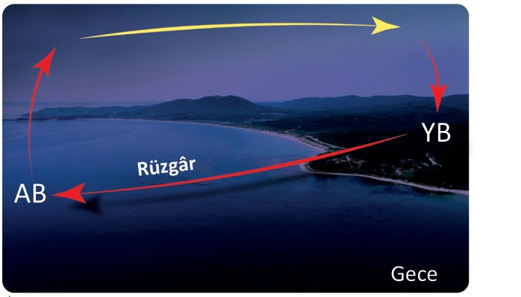
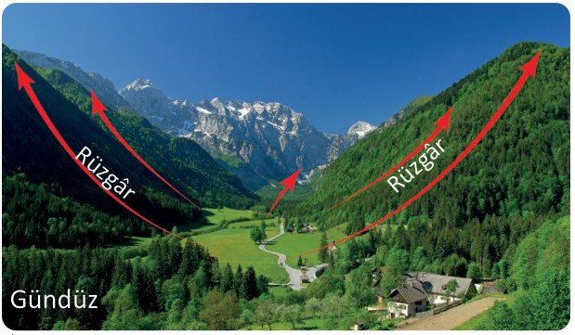
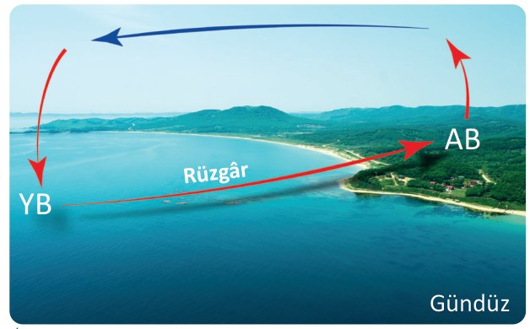
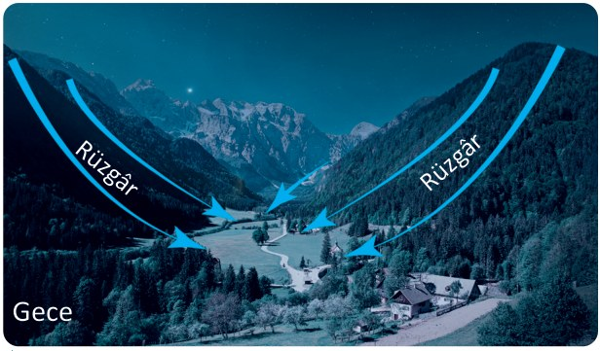
Meltemler: hangisi hangisi?
4 KART
Meltemlerin esme yönü gün içinde değişir.
1
2
Her görsel için:
• Hangi meltem?
• Gündüz mü, gece mi?
• Rüzgâr nereden nereye esiyor?
• Alçak basınç nerede?
3
4
9. Sınıf Coğrafya · 3. Ünite (A): Hava Olayları ve İklim Sistemi
Kitap s. 113
208 / 268
Notes:
AMAÇ: Dört meltemi görsellerden tanıtmak (OGM Materyal 138, dört meltem kartıyla paralel).
SÜRE: Yerel rüzgârlar ve rüzgâr kartları: 12 dk (bu slayt 1,5 dk; tüm sınıf).
NASIL: Görsellerdeki Gündüz/Gece yazısına, AB-YB etiketlerine ve okların yönüne bakarak 1-4 için meltemin adını sorun; parmakla gösterim. Ardından cevap slaytı ve rüzgâr kartları görevi.
BEKLENEN CEVAP: 1 kara meltemi · 2 vadi meltemi · 3 deniz meltemi · 4 dağ meltemi.
KAYNAK: Kitap s. 113 (Meltem Rüzgârları; Görsel 3.21-3.24); OGM Materyal 138 (deniz, kara, dağ, vadi meltemi kartları — sıra burada karıştırıldı).

Slide 31
Meltemler: hangisi hangisi? — cevap
CEVAP
Kural
Gündüz rüzgâr ısınan yere doğru eser: denizden karaya, vadiden dağa.
Gece soğuyan yerden eser: karadan denize, dağdan vadiye.
Basınç: ısınan yer alçak (AB), soğuyan yer yüksek (YB).
1
Kara meltemi · gece
2
Vadi meltemi · gündüz
karadan denize
vadiden yamaç boyunca dağa
3
Deniz meltemi · gündüz
4
Dağ meltemi · gece
denizden karaya
dağdan vadiye
9. Sınıf Coğrafya · 3. Ünite (A): Hava Olayları ve İklim Sistemi
Kitap s. 113
209 / 268
Notes:
AMAÇ: Dört meltemi görsellerden tanıtmak (OGM Materyal 138, dört meltem kartıyla paralel).
SÜRE: Yerel rüzgârlar ve rüzgâr kartları: 12 dk (bu slayt 1,5 dk; tüm sınıf).
NASIL: Kural: gündüz rüzgâr ısınan yere doğru (deniz → kara, vadi → dağ); gece soğuyan yerden eser (kara → deniz, dağ → vadi). Meltemlerin yönü gün içinde değişir.
BEKLENEN CEVAP: 1 kara meltemi · 2 vadi meltemi · 3 deniz meltemi · 4 dağ meltemi.
KAYNAK: Kitap s. 113 (Meltem Rüzgârları; Görsel 3.21-3.24); OGM Materyal 138 (deniz, kara, dağ, vadi meltemi kartları — sıra burada karıştırıldı).

Slide 32
Rüzgâr kartları: hazırla ve anlat
8 GRUP · 12 dk
1
Deniz meltemi · s. 113
Kartın üç kutusu:
Kara meltemi · s. 113
Oluşum şeması
2
Basınç farkı nerede? Ok hangi yöne?
3
Dağ meltemi · s. 113
Ne zaman?
4
Vadi meltemi · s. 113
Gündüz mü, gece mi? Hangi mevsimde?
Fön rüzgârı · s. 114
Etkisi
5
Sıcaklık, yağış, kar erimesi, yangın …
6
Lodos · s. 114
5 dk hazırlık → 2 tur gezici anlatıcı (1,5 dk)
• Dinlediğin rüzgârı defterine yaz: ad · zaman · etki
7
Poyraz · yıldız · karayel · s. 114
8
Kıble · keşişleme · s. 114
9. Sınıf Coğrafya · 3. Ünite (A): Hava Olayları ve İklim Sistemi
Kitap s. 113-114
210 / 268
Notes:
AMAÇ: Yerel rüzgârları karşılıklı öğretimle (gezici anlatıcı) öğretmek; her grup bir rüzgârın uzmanı olur.
NASIL: 5 dk hazırlık: grup kartındaki rüzgârı kitap sayfasından hazırlar (oluşum şeması, ne zaman eser, etkisi). 4 dk karşılıklı öğretim: her gruptan bir 'gezici anlatıcı' komşu gruba geçer (1 → 2 → … → 8 → 1) ve rüzgârını 1,5 dk'da anlatır; iki tur (ikinci turda bir grup öteye). Dinleyenler defterine 'ad · zaman · etki' satırı yazar. İzleyen iki slayt (fön, Türkiye'de yerel rüzgârlar) çalışma sırasında arka planda açık kalır.
KAYNAK: Ders planı 13. hafta 7. aşama; kitap s. 113-114.

Slide 33
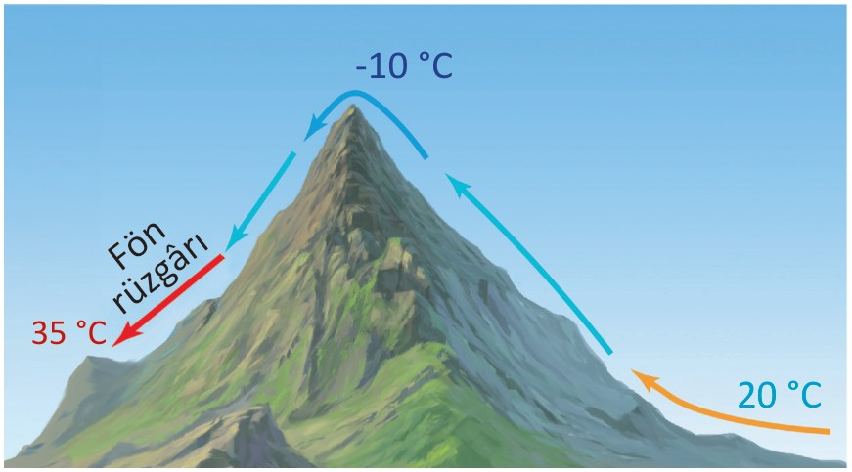
Fön rüzgârı
YEREL RÜZGÂR
FÖN
Dağ yamacından alçalan havanın ısınması sonucunda oluşan sıcak ve kurutucu rüzgâra fön rüzgârı adı verilir.
Fön rüzgârları; İsviçre’de Alp Dağlarının kuzey yamaçlarında, Türkiye’de Doğu Karadeniz Dağları ile Toros Dağlarının denize bakan yamaçlarında kış ve ilkbahar aylarında zaman zaman etkili olur.
Görsel 3.25: Fön rüzgârının oluşumu (kitap s. 114)
Fön rüzgârları hava sıcaklığını yükseltir. Kurutucu etkiye sahip olan bu rüzgâr, orman yangınlarına zemin hazırlarken karların hızlıca erimesine, sel ve taşkınlara neden olabilir.
9. Sınıf Coğrafya · 3. Ünite (A): Hava Olayları ve İklim Sistemi
Kitap s. 114
211 / 268
Notes:
AMAÇ: Fön rüzgârının oluşumunu ve etkilerini görsel üzerinden açıklamak (5. grubun kartı).
NASIL: Görsel 3.25'te havayı sağdan sola izletin: 20 °C sıcaklıkta yükselmeye başlıyor, zirvede -10 °C, karşı yamaçta 35 °C. Sorun: 'İndiği yamaçta neden başladığı yerden bile daha sıcak?'
BEKLENEN CEVAP: Yamaç boyunca yükselen nemli hava soğur, nemi yoğuşur ve yağış olarak bu yamaçta kalır (yamaç yağışı, 14. hafta). Diğer yamaçtan alçalan hava ısınır; nemini bıraktığı için kuru ve sıcaktır. Kitaptaki değerlerle: yükselirken 20 °C → -10 °C (30 °C soğuma), inerken -10 °C → 35 °C (45 °C ısınma).
KAYNAK: Kitap s. 114 (Fön Rüzgârı, Görsel 3.25); yükselen havanın soğuyup yoğuşması s. 115 (yamaç yağışı). Isınma-soğuma farkının açıklaması bilimseldir; kitap yalnız 'alçalan havanın ısınması' der.

Slide 34
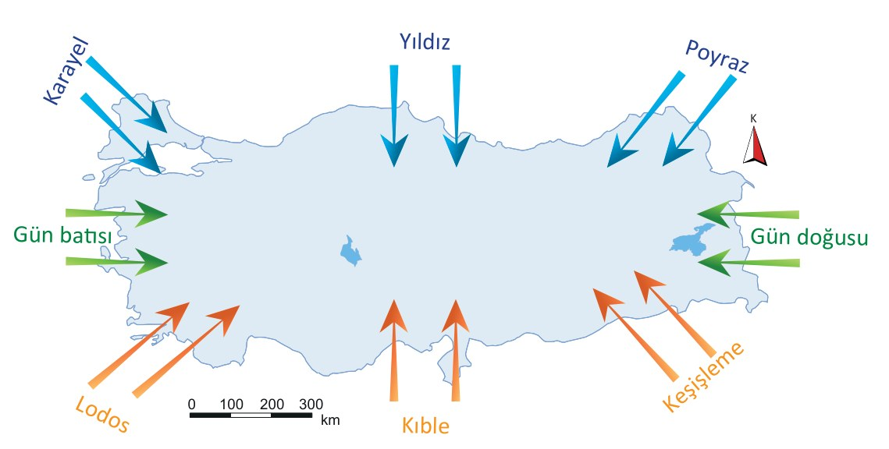
Türkiye'de yerel rüzgârlar
YEREL RÜZGÂR
Kuzeyden: poyraz · yıldız · karayel
Poyraz, yıldız, karayel gibi kuzeyden esen rüzgârlar; sıcaklığı azaltarak zaman zaman yağmur ve kar yağışlarına neden olur.
Güneyden: lodos · kıble · keşişleme
Lodos, kıble ve keşişleme güney yönünden gelerek sıcaklığı artırır.
Harita 3.10: Türkiye’de etkili olan yerel rüzgârlar (kitap s. 114)
Lodos (güneybatıdan)
Keşişleme (güneydoğudan — Harita 3.10)
Lodos, güneybatıdan sıcak ve ılık olarak eser ve ardından yağmur getirir. Daha çok Batı Anadolu ve Marmara’da etkili olan bu rüzgâr, kışın sıcaklığı artırarak karların erimesini kolaylaştırır.
…sıcak ve kuru olarak esen tozlu bir rüzgârdır. Buharlaşmayı artırarak bitkiler üzerinde kurutucu etki yapar. En çok Güneydoğu Anadolu’da etkilidir.
9. Sınıf Coğrafya · 3. Ünite (A): Hava Olayları ve İklim Sistemi
Kitap s. 114
212 / 268
Notes:
AMAÇ: Türkiye'de etkili yerel rüzgârları yönleri ve sıcaklığa etkileriyle tanıtmak (6-8. grupların kartları).
NASIL: Haritada sekiz oku saat yönünde okutun: karayel (kuzeybatı), yıldız (kuzey), poyraz (kuzeydoğu), gün doğusu (doğu), keşişleme (güneydoğu), kıble (güney), lodos (güneybatı), gün batısı (batı). Sorun: 'İstanbul'da lodos estiğinde hava nasıl olur?'
BEKLENEN CEVAP: Lodos güneybatıdan sıcak ve ılık eser, ardından yağmur getirir; kışın sıcaklığı artırarak karların erimesini kolaylaştırır (Batı Anadolu ve Marmara'da etkili).
KAYNAK: Kitap s. 114 (Türkiye'de Rüzgârlar, Harita 3.10).
NOT: Kitap metni keşişleme için 'güneyden' der; Harita 3.10'da keşişleme oku güneydoğudandır (keşişleme güneydoğu rüzgârıdır; güneyden esen kıbledir). Slaytta yön haritadan verildi. Kitap ayrıca bu haritaya '(Harita 3.9)' diye atıf yapar; künyesi Harita 3.10'dur.

Slide 35
Rüzgâr kartları — örnek cevap
ÖRNEK CEVAP
Rüzgâr | Nasıl / nereden? | Ne zaman? | Etkisi
1 Deniz meltemi | Gündüz kara daha çok ısınır (AB), deniz YB: denizden karaya | gündüz | Kıyıda gündüz serinlik
2 Kara meltemi | Gece kara daha çok soğur (YB), deniz AB: karadan denize | gece | Kıyıda gece karadan serin hava
3 Dağ meltemi | Gece dağda soğuyan, ağırlaşan hava vadiye iner | gece | Vadi tabanına soğuk hava
4 Vadi meltemi | Gündüz vadide ısınan hava yamaç boyunca yükselir | gündüz | Yamaçlara ılık hava
5 Fön | Dağ yamacından alçalan hava ısınır: sıcak ve kurutucu | kış ve ilkbahar (zaman zaman) | Sıcaklık artar; yangın riski, hızlı kar erimesi, sel
6 Lodos | Güneybatıdan sıcak ve ılık | zaman zaman; kışın karları eritir | Sıcaklık artar, ardından yağmur; Batı Anadolu, Marmara
7 Poyraz · yıldız · karayel | Kuzeyden (kuzeydoğu · kuzey · kuzeybatı) | zaman zaman | Sıcaklık azalır; yağmur ve kar
8 Kıble · keşişleme | Güneyden ve güneydoğudan (Harita 3.10) | zaman zaman | Sıcaklık artar; keşişleme kuru, tozlu, en çok Güneydoğu Anadolu
9. Sınıf Coğrafya · 3. Ünite (A): Hava Olayları ve İklim Sistemi
Kitap s. 113-114
213 / 268
Notes:
AMAÇ: Sekiz rüzgâr kartının örnek cevabı: karşılıklı öğretimden sonra defterlerle karşılaştırma.
NASIL: Gezici anlatıcılar dönünce tabloyu açın; her grup kendi satırını kontrol eder, eksik defter satırlarını tamamlatın.
BEKLENEN CEVAP: Tablodaki satırlar. Meltemlerin 'etkisi' sütunu bilimsel bilgidir (kitapta etki yazılmaz); fön, lodos, kuzey ve güney rüzgârlarının etkileri kitaptandır.
KAYNAK: Kitap s. 113 (meltemler), s. 114 (fön; Türkiye'de rüzgârlar, Harita 3.10). Meltem etkileri: bilimsel; kitapta yok.

Slide 36
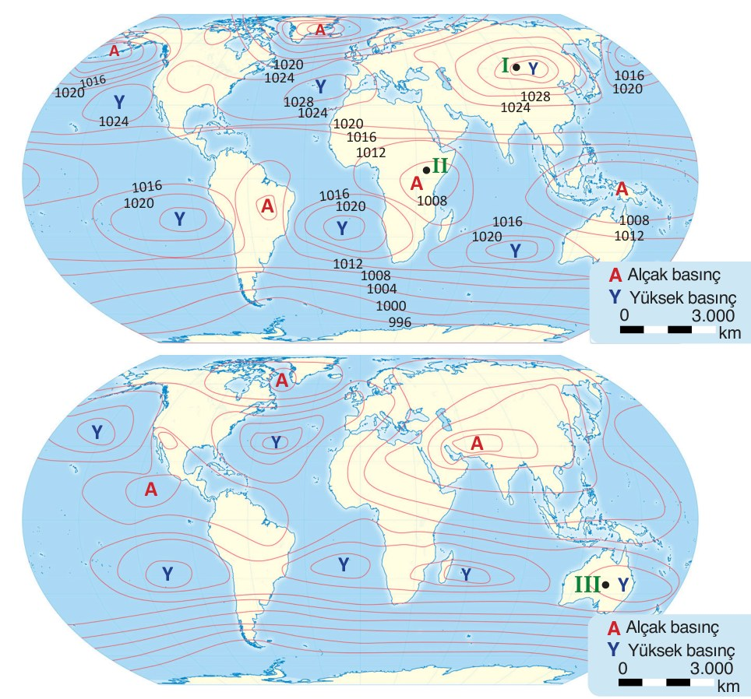
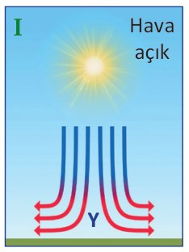
Uygulama: Dünya'da Basıncın Dağılışı
UYGULAMA
OCAK
Aşağıdaki haritalarda ocak ve temmuz ayı Dünya basınç dağılışı gösterilmiştir.
2. soru (önce)
Haritada II ve III ile numaralanan yerlerin basınç koşullarını dikkate alarak buralardaki hava hareketini şekil çizerek gösteriniz. Bu basınç merkezlerinin özelliklerini yazınız.
I'deki örnek:
• Yüksek basınç merkezidir.
• Dikey hava hareketi alçalıcıdır.
• Yatay hava hareketi merkezden çevreye doğrudur.
• Hava açıktır, yağış beklenmez.
TEMMUZ
1. soru (sonra)
Haritalara bakarak basıncın dağılışıyla ilgili bir soru yaz; komşu grup cevaplasın.
9. Sınıf Coğrafya · 3. Ünite (A): Hava Olayları ve İklim Sistemi
Kitap s. 108
214 / 268
Notes:
AMAÇ: Ocak ve temmuz basınç haritalarında II ve III noktalarının basınç koşulunu ve hava hareketini çizdirmek (2. soru); haritaya soru yazdırmak (1. soru).
SÜRE: Uygulamalar: 10 dk (s. 108: 5 dk · s. 110: 5 dk).
NASIL: Önce 2. soru: I'deki örnek gösterime bakarak gruplar II ve III için mini tahtaya çizim yapar ve dört özelliği yazar (3 dk); iki grup açıklar. Sonra 1. soru: her grup haritalara bakarak bir soru yazar, komşu grup cevaplar (2 dk). Kalan iki soru evde.
KAYNAK: Kitap s. 108 UYGULAMA 'Dünya’da Basıncın Dağılışı'.

Slide 37
Dünya'da Basıncın Dağılışı — 2. soru cevabı
ÖRNEK CEVAP
II · ocak · Doğu Afrika
III · temmuz · Avustralya
A
Y
• Alçak basınç merkezidir.
• Dikey hava hareketi yükselicidir.
• Yatay hava hareketi çevreden merkeze doğrudur.
• Bulutlu ve yağışlı hava.
• Yüksek basınç merkezidir.
• Dikey hava hareketi alçalıcıdır.
• Yatay hava hareketi merkezden çevreye doğrudur.
• Hava açıktır, yağış beklenmez.
Neden?
Ocakta güney yarım kürede yaz: ısınan karada alçak basınç (II).
Temmuzda güney yarım kürede kış: yüksek basınç (III).
9. Sınıf Coğrafya · 3. Ünite (A): Hava Olayları ve İklim Sistemi
Kitap s. 107-108
215 / 268
Notes:
AMAÇ: II ve III noktalarının basınç koşulu ve hava hareketi.
NASIL: Mini tahtalarla karşılaştırın. Neden sorusunu ekleyin: 'Ocakta güney yarım kürede hangi mevsim yaşanır?'
BEKLENEN CEVAP: II (ocak, Doğu Afrika, Ekvator'un güneyi): alçak basınç merkezi · dikey hareket yükselici · yatay hareket çevreden merkeze · bulutlu, yağışlı. Ocakta güney yarım kürede yaz yaşanır; ısınan kara üzerinde alçak basınç oluşur. III (temmuz, Avustralya): yüksek basınç merkezi · dikey hareket alçalıcı · yatay hareket merkezden çevreye · hava açık, yağış beklenmez (temmuzda güney yarım kürede kış).
KAYNAK: Kitap s. 108 haritaları; özellikler s. 107; ısınma-soğuma ile basınç s. 106.

Slide 38
Dünya'da Basıncın Dağılışı — 1. soru: örnek sorular
ÖRNEK CEVAP
Soru 1: Ocakta Asya'nın iç kesimlerinde (I) neden yüksek basınç var?
Kışın kara çok soğur; soğuyan hava alçalır, basınç artar: termik yüksek basınç (Sibirya).
Soru 2: Temmuzda Asya'nın güneyinde neden alçak basınç oluşur?
Yazın kara çok ısınır; ısınan hava yükselir: termik alçak basınç (muson sistemi, Basra alçak basıncı).
Soru 3: 30° enlemleri çevresindeki okyanuslarda iki ayda da neden yüksek basınç görülür?
Dünya'nın dönüşüyle hava kütleleri 30° enlemlerinde yığılıp alçalır: dinamik yüksek basınç.
9. Sınıf Coğrafya · 3. Ünite (A): Hava Olayları ve İklim Sistemi
Kitap s. 106-109
216 / 268
Notes:
AMAÇ: Haritalara yazılabilecek soru örnekleri ve cevapları (1. soru).
NASIL: Grupların yazdığı soruları okuyun; aşağıdaki örneklerle karşılaştırın. Haritadan cevaplanabilen ve 'neden' soran her soru iyi bir sorudur.
BEKLENEN CEVAP: Üç örnek soru ve cevabı slayttadır.
KAYNAK: Kitap s. 108 haritaları; cevaplar s. 106 (sıcaklık), s. 107 (dönme hareketi, kuşaklar), s. 109 (Sibirya, Basra), s. 112 (muson).

Slide 39
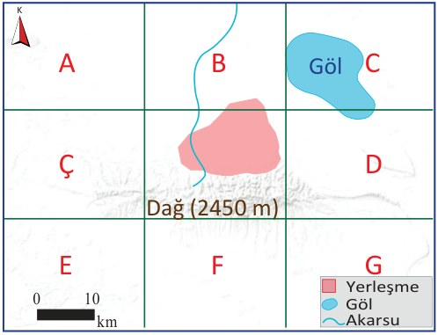
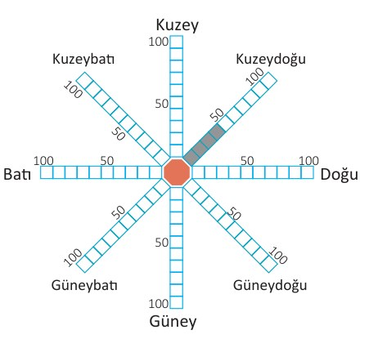
Uygulama: Rüzgârın Yönü
UYGULAMA
Aşağıdaki haritada bir yerleşim merkezi gösterilmiş ve tabloda yönü yerleşim merkezine doğru olan rüzgârın esme sıklığı (frekansı) verilmiştir.
Rüzgâr yönü | Frekans (gün)
Kuzey | 90
Kuzeydoğu | 40
Doğu | 60
Güneydoğu | 20
Güney | 10
Güneybatı | 10
Batı | 50
Kuzeybatı | 40
1. Yerleşim merkezine ait rüzgâr frekans gülünü grafik üzerinde tarayarak gösteriniz.
2. Bir yerleşmenin yakınında sanayi bölgesi kurulması planlanmaktadır ancak yerleşme, sanayi tesislerinin oluşturabileceği hava kirliliğinden etkilenmemelidir. Yerleşme bölgesindeki rüzgârın yönü ve esme sıklığı dikkate alındığında sanayi tesisinin haritada harflerle gösterilen alanlardan hangilerine kurulması daha doğru olur?
9. Sınıf Coğrafya · 3. Ünite (A): Hava Olayları ve İklim Sistemi
Kitap s. 110
217 / 268
Notes:
AMAÇ: Rüzgâr frekansı tablosundan frekans gülü çizdirmek ve hâkim rüzgâr yönüne göre sanayi tesisi için yer seçtirmek (OGM Materyal 128 ile paralel).
NASIL: 1. soru bireysel: kitaptaki gülde her kol 10 karedir, bir kare 10 gün; kuzeydoğu kolu örnek olarak 40'a kadar taranmış. Öğrenciler kalan yedi kolu tarar (2 dk; bitmeyen evde tamamlar). 2. soru gruplarda: 'Kirli hava rüzgârla nereye taşınır? Yerleşmeye doğru en az esen rüzgâr hangisi?' (2 dk).
KAYNAK: Kitap s. 110 UYGULAMA 'Rüzgârın Yönü'; OGM Materyal 128 (aynı harita ve tablo).

Slide 40
Rüzgârın Yönü — 1. soru: frekans gülü
ÖRNEK CEVAP
Kuzey 90
Bir kare = 10 gün
kuzey 9 · kuzeydoğu 4 · doğu 6 · güneydoğu 2
güney 1 · güneybatı 1 · batı 5 · kuzeybatı 4
Kuzeybatı 40
Kuzeydoğu 40
Batı 50
Doğu 60
Hâkim rüzgâr yönü: kuzey
En uzun kol kuzey: 90 gün.
En kısa kollar: güney ve güneybatı (10'ar gün).
Güneybatı 10
Güneydoğu 20
Güney 10
9. Sınıf Coğrafya · 3. Ünite (A): Hava Olayları ve İklim Sistemi
Kitap s. 110
218 / 268
Notes:
AMAÇ: Frekans gülünün doğru taranmış hâli.
NASIL: Kollardaki kare sayısını birlikte sayın: gün sayısının 10'a bölümü. En uzun kol hâkim rüzgâr yönünü gösterir.
BEKLENEN CEVAP: Kare sayıları: kuzey 9 · kuzeydoğu 4 · doğu 6 · güneydoğu 2 · güney 1 · güneybatı 1 · batı 5 · kuzeybatı 4. Hâkim rüzgâr yönü kuzey (90 gün); en seyrek güney ve güneybatı (10'ar gün). Toplam 320 gün (90 + 40 + 60 + 20 + 10 + 10 + 50 + 40); kalan günler tabloda yoktur (rüzgârsız ya da yerleşmeye doğru esmeyen günler).
KAYNAK: Kitap s. 110 tablosu (değerler birebir).

Slide 41
Rüzgârın Yönü — 2. soru: sanayi nereye?
ÖRNEK CEVAP
E ve F alanları
Yerleşmeye doğru en seyrek esen rüzgârlar: güney ve güneybatı (10'ar gün).
F yerleşmenin güneyinde, E güneybatısında: tesisin dumanı yerleşmeye nadiren ulaşır.
Sık esen kuzey rüzgârı kirli havayı güneye, yerleşmeden uzağa taşır.
B (kuzey) en kötü seçenek olurdu: kuzey rüzgârı 90 gün yerleşmeye doğru eser.
Kuzey rüzgârı (90 gün) kirli havayı yerleşmeden uzağa, güneye taşır.
9. Sınıf Coğrafya · 3. Ünite (A): Hava Olayları ve İklim Sistemi
Kitap s. 110
219 / 268
Notes:
AMAÇ: Hâkim rüzgâr yönüne göre sanayi tesisinin yer seçimini gerekçelendirmek.
NASIL: Haritada sırayla sorun: 'Kuzeyden esen rüzgâr (90 gün) dumanı nereye taşır? Güneyden ve güneybatıdan yerleşmeye doğru kaç gün rüzgâr esiyor?' Gerekçeyi iki adımda yazdırın.
BEKLENEN CEVAP: E ve F (yerleşmenin güneybatısı ve güneyi). Yerleşmeye doğru en seyrek esen rüzgârlar güney ve güneybatı rüzgârlarıdır (10'ar gün); tesis bu yönlerde kurulursa dumanı yerleşmeye nadiren ulaşır. Sık esen kuzey rüzgârları (90 gün) kirli havayı yerleşmeden uzağa, güneye taşır.
KAYNAK: Kitap s. 110. OGM: 128 numaralı uygulamanın cevabı da E ve F'dir; harita ve tablo kitapla aynıdır (fark yok). Kitapta cevap anahtarı yoktur.

Slide 42
Rüzgârları sınıflandır
SINIFLANDIR
1
deniz meltemi
2
alize rüzgârları
3
yaz musonu
4
hurricane (harikeyn)
5
fön
6
kutup rüzgârları
7
dağ meltemi
8
kış musonu
9
willy willy (vili vili)
10
batı rüzgârları
11
kara meltemi
12
tayfun
13
vadi meltemi
Sürekli
Mevsimlik (devirli)
Tropikal
Yerel
9. Sınıf Coğrafya · 3. Ünite (A): Hava Olayları ve İklim Sistemi
Kitap s. 111-114
220 / 268
Notes:
AMAÇ: Haftanın rüzgârlarını dört grupta toparlamak (OGM Materyal 133 ile paralel).
SÜRE: Toparlama, çıkış kartı ve ev çalışması: 8 dk (bu etkinlik 2 dk; tüm sınıf).
NASIL: Öğrenciler defterlerine dört sütun açıp numaraları yazar (1,5 dk); sonra cevap slaytı.
BEKLENEN CEVAP: Sürekli: 2, 6, 10 · Mevsimlik: 3, 8 · Tropikal: 4, 9, 12 · Yerel: 1, 5, 7, 11, 13.
KAYNAK: Kitap s. 111-114; OGM Materyal 133 (aynı dört grup). OGM: 133'ün tropikal grubunda 'tornado' vardır; tornado tropikal rüzgâr değildir — burada kitabın adı 'tayfun' kullanıldı.

Slide 43
Rüzgârları sınıflandır — cevap
CEVAP
Sürekli
Mevsimlik (devirli)
Tropikal
Yerel
2
alize rüzgârları
3
yaz musonu
4
hurricane (harikeyn)
1
deniz meltemi
6
kutup rüzgârları
8
kış musonu
9
willy willy (vili vili)
5
fön
10
batı rüzgârları
12
tayfun
7
dağ meltemi
11
kara meltemi
13
vadi meltemi
9. Sınıf Coğrafya · 3. Ünite (A): Hava Olayları ve İklim Sistemi
Kitap s. 111-114
221 / 268
Notes:
AMAÇ: Haftanın rüzgârlarını dört grupta toparlamak (OGM Materyal 133 ile paralel).
SÜRE: Toparlama, çıkış kartı ve ev çalışması: 8 dk (bu etkinlik 2 dk; tüm sınıf).
NASIL: Sütunları okutun. Tropikal grupta neden 'tornado' olmadığını sorun (tropikal rüzgâr slaytındaki düzeltme).
BEKLENEN CEVAP: Sürekli: 2, 6, 10 · Mevsimlik: 3, 8 · Tropikal: 4, 9, 12 · Yerel: 1, 5, 7, 11, 13.
KAYNAK: Kitap s. 111-114; OGM Materyal 133 (aynı dört grup). OGM: 133'ün tropikal grubunda 'tornado' vardır; tornado tropikal rüzgâr değildir — burada kitabın adı 'tayfun' kullanıldı.

Slide 44
Bilgimizi Yoklayalım
YOKLAMA 17
Türkiye'de kışın sıcaklığı artırarak karların erimesini kolaylaştıran, güneybatıdan esen yerel rüzgâr hangisidir?
A
Poyraz
B
Yıldız
C
Karayel
D
Lodos
E
Gün doğusu
9. Sınıf Coğrafya · 3. Ünite (A): Hava Olayları ve İklim Sistemi
Kitap s. 114
222 / 268
Notes:
AMAÇ: Ara yoklama (parmakla A-E).
NASIL: Harita 3.10'u hatırlatın; 15 saniye düşünme süresi.
KAYNAK: Kitap s. 114.

Slide 45
Bilgimizi Yoklayalım — Cevap
YOKLAMA 17
Türkiye'de kışın sıcaklığı artırarak karların erimesini kolaylaştıran, güneybatıdan esen yerel rüzgâr hangisidir?
A
Poyraz
B
Yıldız
C
Karayel
D
Lodos
E
Gün doğusu
Lodos, güneybatıdan sıcak ve ılık olarak eser ve ardından yağmur getirir. Daha çok Batı Anadolu ve Marmara'da etkilidir.
9. Sınıf Coğrafya · 3. Ünite (A): Hava Olayları ve İklim Sistemi
Kitap s. 114
223 / 268
Notes:
AMAÇ: Doğru seçeneği gerekçesiyle göstermek.
NASIL: Poyraz, yıldız ve karayelin kuzeyden esip sıcaklığı azalttığını, gün doğusunun doğudan estiğini hatırlatın.
BEKLENEN CEVAP: D — Lodos.
KAYNAK: Kitap s. 114, Harita 3.10.

Slide 46
Çıkış Kartı
13. HAFTA
Çıkmadan önce kâğıdına yaz:
30° enlemlerindeki yüksek basınç termik mi dinamik mi kökenlidir; buradan hangi iki sürekli rüzgâr doğar?
1
Kışın Türkiye'ye soğuk ve yağışsız günler getiren basınç merkezi hangisidir?
2
Deniz meltemi ne zaman, hangi yöne eser; nedeni nedir?
3
9. Sınıf Coğrafya · 3. Ünite (A): Hava Olayları ve İklim Sistemi
Kitap s. 107-113
224 / 268
Notes:
AMAÇ: Haftanın üç çıkış sorusu (ders planı); öz izleme kartında 'basınç ve rüzgâr' satırı işaretlenir.
NASIL: Önce öz izleme kartındaki üçüncü satırı işaretletin (30 sn), sonra 3 dk çıkış kartı; yazıcılar toplar. Kartlar P2 katılım gözlemine işlenir.
BEKLENEN CEVAP: 1) dinamik; alizeler (Ekvator'a) ve batı rüzgârları (60° enlemlerine). · 2) Sibirya termik yüksek basıncı. · 3) gündüz, denizden karaya; karanın daha çok ısınıp alçak basınç alanı olması.
KAYNAK: Ders planı 13. hafta ölçme bölümü; kitap s. 107, 109, 113.

Slide 47
Bu hafta evde
13. HAFTA
• s. 108 1. sorusunun kalan iki sorusu deftere yazılıp haritadan cevaplanır; s. 110 frekans gülü sınıfta bitmediyse kitapta tamamlanır.
• COG9-CK-U3 Bölüm 2'nin basınç-rüzgâr soruları çözülür.
• Kitap s. 115-117 okunur.
• Gözlem günlüğü sürer; yağışlı günler için 'yağıştan önce rüzgâr hangi yöndendi?' notu eklenir (14. hafta: yağış türleri ve cephe).
9. Sınıf Coğrafya · 3. Ünite (A): Hava Olayları ve İklim Sistemi
Kitap s. 108-117
225 / 268
Notes:
AMAÇ: Ev çalışmasını duyurmak.
NASIL: Tahtaya da yazın. Telefon gerekmez; MEBİ/EBA tekrarına erişimi olmayan öğrenci okul laboratuvarını ders dışı saatte kullanır.
KAYNAK: Ders planı 13. hafta ev çalışması.

Slide 48
Kaynaklar ve Haklar
KAYNAKÇA
Ders kitabı. Coğrafya 9. Sınıf Ders Kitabı (Ortaöğretim), 2026-2027 baskısı. Yazarlar: Dr. Gülten İçel, Alper Soyatlar, Beyhan Polat, Bülent Akça, Cem Erdebil, Kenan Türkez, Mehmet Ekici, Mutlu Karakoç, Nihal Öztürk, Nurullah Balşen, Orhan Ekin, Ramazan Bıçaklı, Raşit Düzgün, Soner Cırık, Tuba Dirim. Millî Eğitim Bakanlığı Yayınları No 9606 · Ders Kitapları Dizisi No 2027 · Devlet Kitapları, 2026 · ISBN 978-975-11-8046-9. Slaytlardaki “Kitap s. …” etiketleri bu baskının sayfalarıdır.
Öğretim programı ve etkinlikler. Coğrafya dersi öğretim programı (2026 nüshası): Talim ve Terbiye Kurulunun 23.05.2024 tarihli ve 20 sayılı kararıyla kabul edilen, 13.05.2026 tarihli ve 53 sayılı kararıyla güncellenen program. Etkinliklerin bir bölümü MEB Ortaöğretim Genel Müdürlüğünün OGM Materyal platformundaki etkileşimli etkinliklerle paralel kurulmuştur.
Haklar ve lisans. Ders kitabından ve OGM Materyal'den alınan metin, soru ve görsellerin hakları Millî Eğitim Bakanlığına aittir; eğitim ve öğretim amacıyla, kaynak gösterilerek alıntılanmıştır (5846 sayılı Fikir ve Sanat Eserleri Kanunu md. 34). Sunumun tasarımı, ders akışı, etkinlik kurgusu, örnek cevaplar ve öğretmen notları okulapp.org'un özgün katkısıdır; yalnız bu katkılar CC BY 4.0 lisansıyla paylaşılır. Resmî bir Bakanlık materyali değildir.
9. Sınıf Coğrafya · 3. Ünite (A): Hava Olayları ve İklim Sistemi
okulapp.org/cografya · sürüm 2026.10
Notes:
AMAÇ: Kaynak gösterimi — 5846 sayılı Kanun md. 34 eğitim amaçlı seçme ve toplama eserlerde eserin ve eser sahibinin adının belirtilmesini ister. Derste gösterilmesi gerekmez; dosyayı paylaşırken bu slaytı silmeyin.

